Slide 1
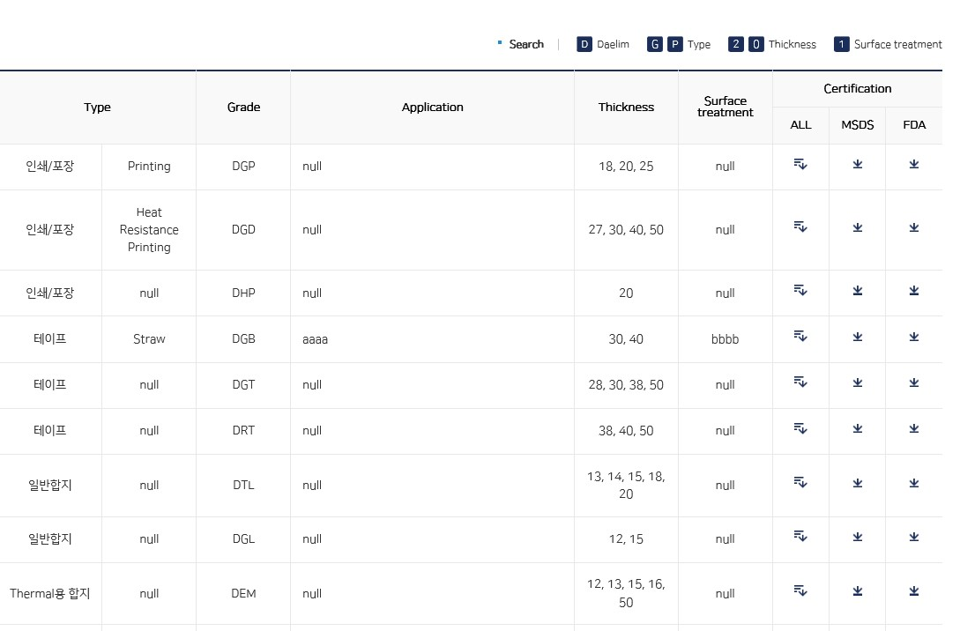
BOPP Film – 체크된 곳 전부 수정 https://www.daelimchem.com/eng/biz/BOPP.do -번역본 url

Slide 2
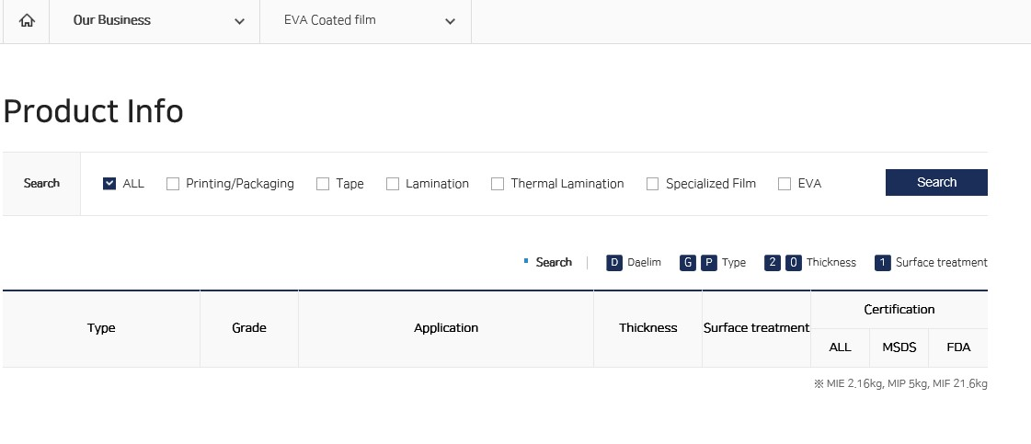
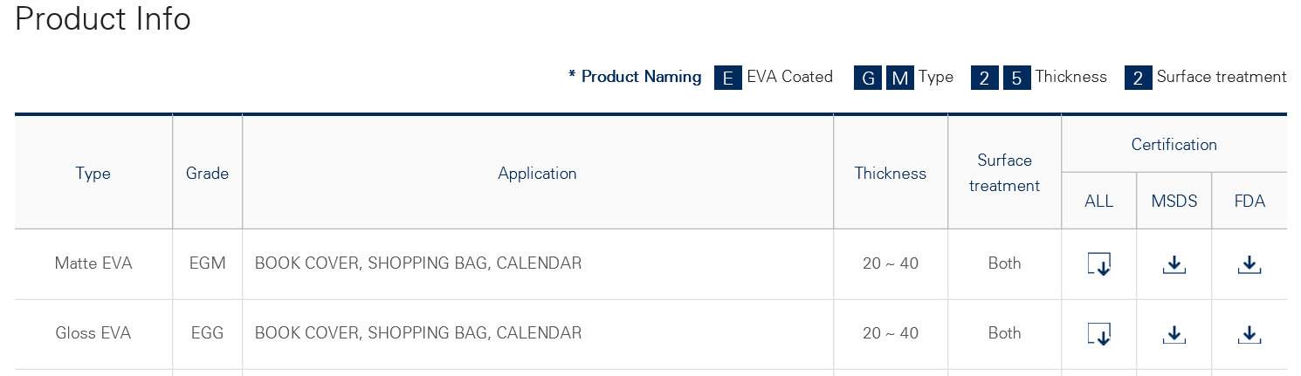
EVA Coated – 현재 홈페이지 내용 없음
EVA Coated – 하기내용으로 변경

Slide 3
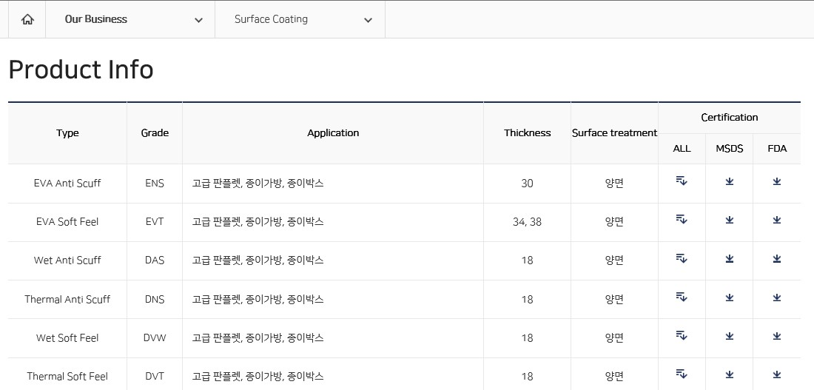
Surface Coating– 현재 홈페이지 한글로보여짐 P.1 url확인 후 변경

Slide 4
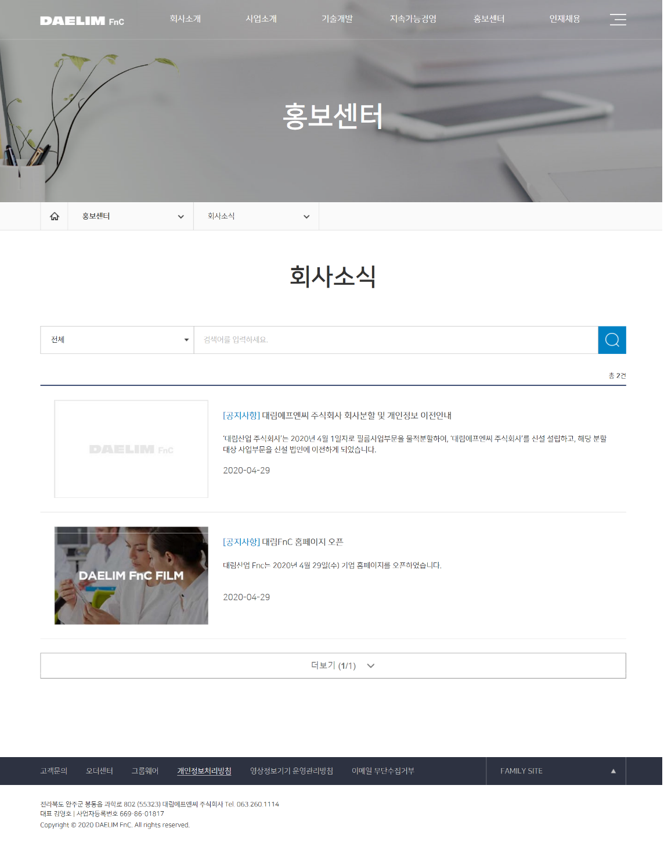
홍보센터-회사소식
PR Room
News
<News> Spin off of Daelim FnC Co.,Ltd.
Daelim Industrial Co., Ltd. has completed the horizontal spin-off process by dividing out the film-manufacturing business and established Daelim FnC Co., Ltd. on Apr. 1, 2020.
<News> Homepage is opening
Daelim FnC has opened the corporate
Homepage on Apr. 29, 2020.
인재채용관 및 하단 Bar (“오더센터”, “그룹웨어” 등) → 삭제
“고객센터”는 상단 메뉴의 “인재채용” 부분으로 이동
(상세 내용은 3번 슬라이드에 표시)

Slide 5
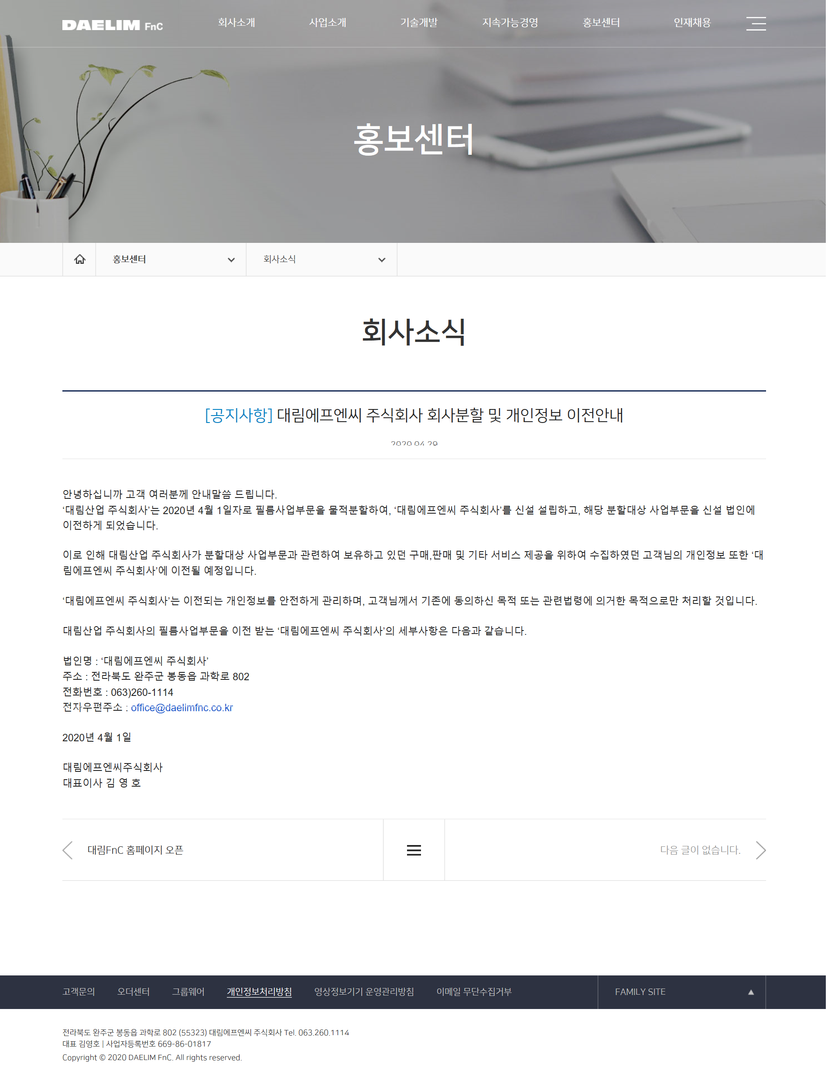
홍보센터-회사소식
PR Room
News
<News> Spin off of Daelim FnC Co.,Ltd.
Daelim Industrial Co., Ltd. has completed the horizontal spin-off process by dividing out the film-manufacturing business and established Daelim FnC Co., Ltd. on Apr. 1, 2020.
인재채용관 및 하단 Bar (“오더센터”, “그룹웨어” 등) → 삭제
“고객센터”는 상단 메뉴의 “인재채용” 부분으로 이동
(상세 내용은 3번 슬라이드에 표시)

Slide 6
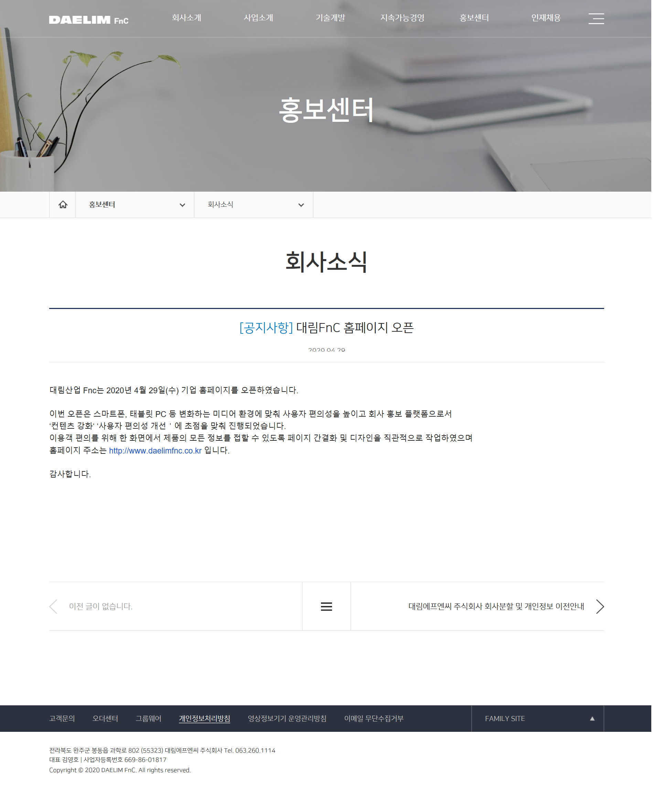
홍보센터-회사소식
PR Room
News
<News> Homepage is opening
Daelim FnC has opened the corporate
Homepage on Apr. 29, 2020.
인재채용관 및 하단 Bar (“오더센터”, “그룹웨어” 등) → 삭제
“고객센터”는 상단 메뉴의 “인재채용” 부분으로 이동
(상세 내용은 3번 슬라이드에 표시)

